Slide 1
Statistical Analysis for Speedup
Roberto Carrasco

Slide 2
Objetivos
Análisis de media por medio de una prueba t de Student’s
Análisis de mediana por medio de una prueba Wilcoxon-Mann-Whitney
Speedup

Slide 3
Objetivos
Análisis de media por medio de una prueba t de Student’s
Análisis de mediana por medio de una prueba Wilcoxon-Mann-Whitney
Speedup

Slide 4
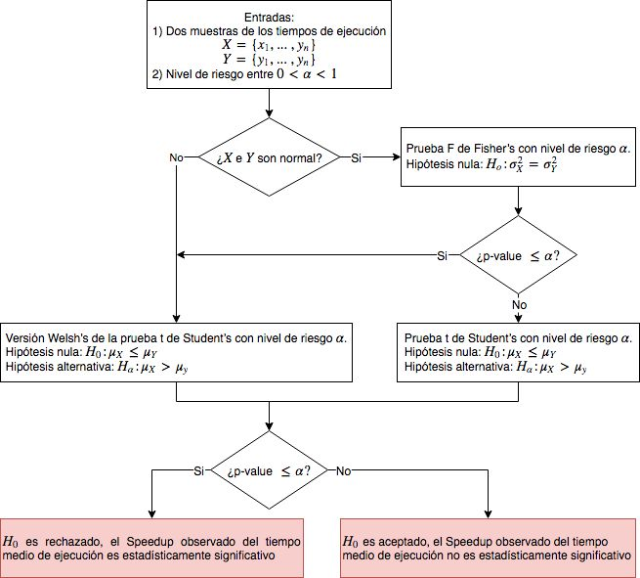
Análisis de medias

Slide 5
Entradas:
X e Y son muestras con n observaciones.
Se asume un nivel de riesgo ɑ (ɑ: 0.05).

Slide 6
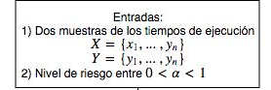
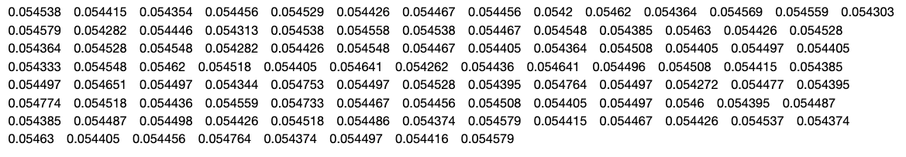
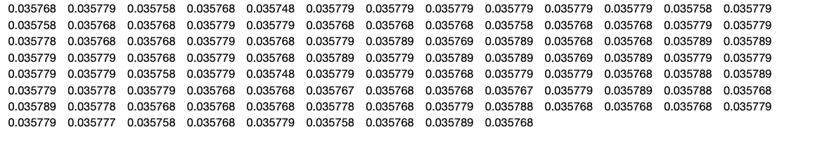
Muestra X
ɑ: 0.05
Muestra Y

Slide 7
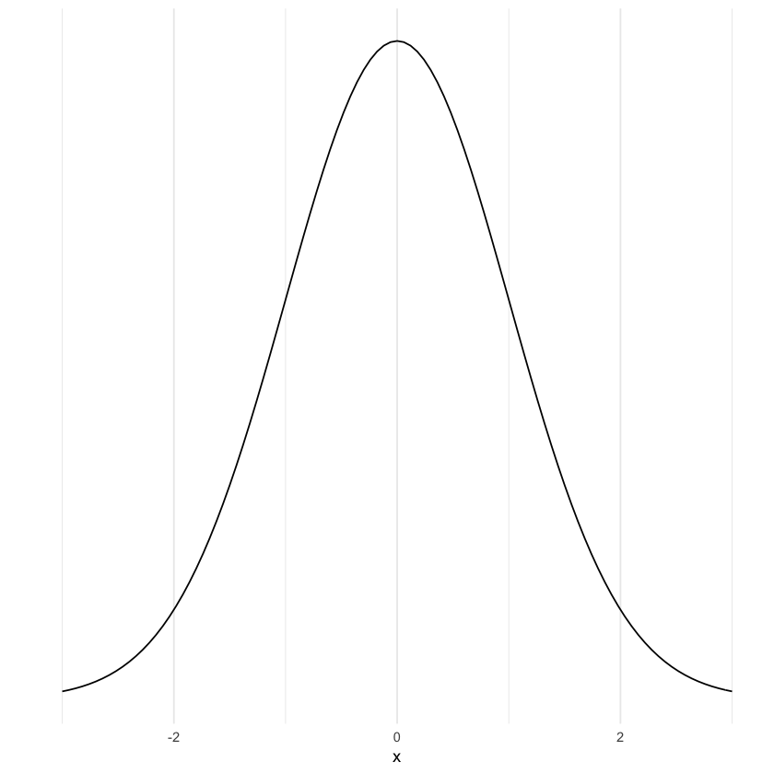
Normalidad de las muestras
Tamaño de las muestras (n>30)
 | Normal | No Normal
n ≤ 30 | Si | -
n > 30 | Si | No

Slide 8
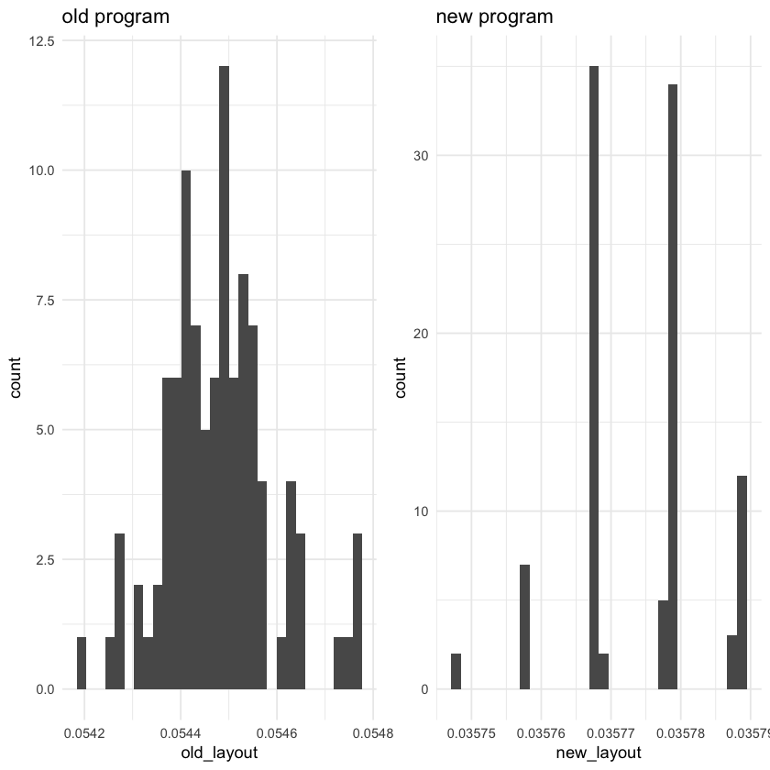
Normalidad de las muestras

Slide 9
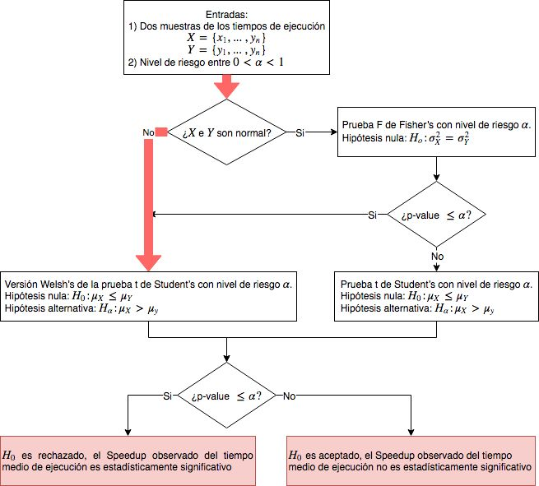
Análisis de medias

Slide 10
T de welch:
Lo usamos para probar la hipótesis de que dos poblaciones tienen medias iguales.
Es más confiable cuando las dos muestras tienen varianzas desiguales y tamaños de muestra desiguales.
Welch Two Sample t-test data: old_layout and new_layout t = 373.71, df = 99, p-value < 2.2e-16 (0.00000000000000022204) alternative hypothesis: true difference in means is not equal to 0 95 percent confidence interval: 1.83023e-05 1.84977e-05 sample estimates: mean of x mean of y 5.44e-05 3.60e-05

Slide 11
F de Fisher’s:
Probar que las desviaciones estándar de dos poblaciones normalmente distribuidas tienen diferencia significativas.
T de Student’s:
Probar que las medias de dos poblaciones normalmente distribuidas tienen diferencia significativas.

Slide 12
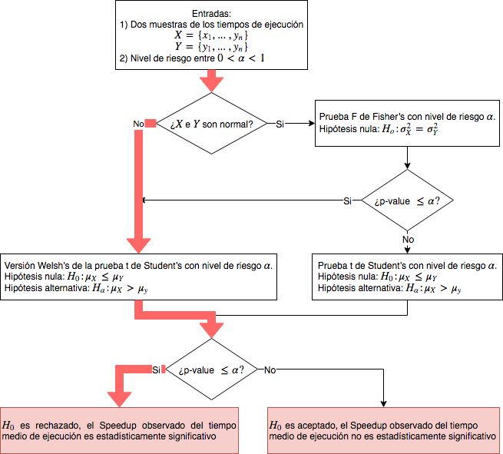
Hipótesis:
Hipótesis nula
Hipótesis alternativa
“si el valor p es inferior al nivel de significación, entonces la hipótesis nula es rechazada”
p-value: 2.2e-16
ɑ: 0.05

Slide 13
Resumen:
Análisis de medias

Slide 14
Objetivos
Análisis de media por medio de una prueba t de Student’s
Análisis de mediana por medio de una prueba Wilcoxon-Mann-Whitney
Speedup

Slide 15
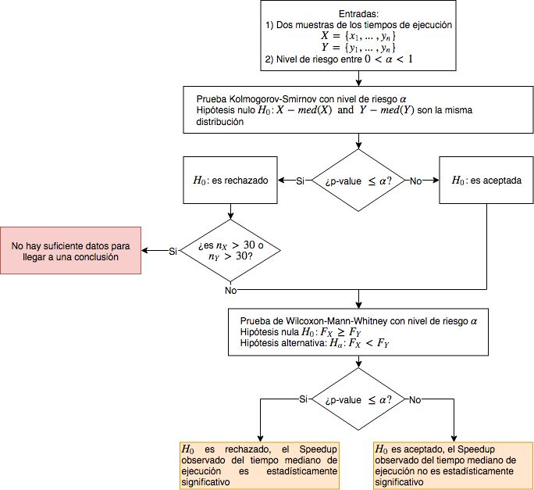
Análisis de medianas

Slide 16
Muestra X
ɑ: 0.05
Muestra Y

Slide 17
Kolmogorov-Smirnov test
Prueba no paramétrica que determina la bondad de ajuste.
𝐻 : 𝑋−𝑚𝑒𝑑(𝑋) ∧ 𝑌−𝑚𝑒𝑑(𝑌)
Two-sample Kolmogorov-Smirnov test data: ds$old_layout and ds$new_layout D = 1, p-value < 2.2e-16 alternative hypothesis: two-sided

Slide 18
Distribución de las muestras

Slide 19
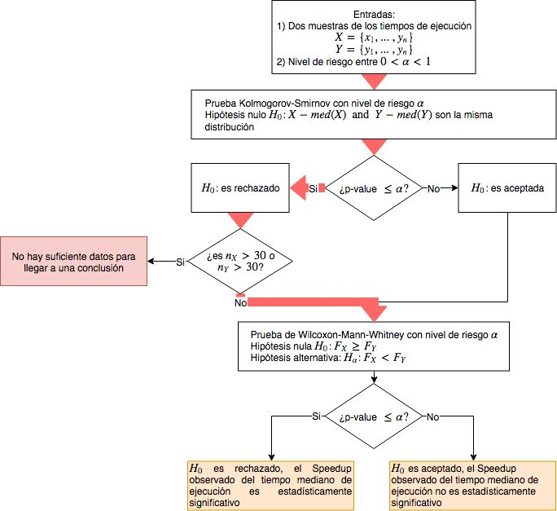
Análisis de medianas

Slide 20
Wilcoxon-Mann-Whitney:
Lo usamos para probar la hipótesis de que dos poblaciones tienen mediana iguales.
No requiere que las muestras se distribuyen normalmente
Wilcoxon rank sum test with continuity correction data: ds$old_layout and ds$new_layout W = 10000, p-value < 2.2e-16 alternative hypothesis: true location shift is not equal to 0 95 percent confidence interval: 1.8e-05 1.9e-05 sample estimates: difference in location 1.8e-05

Slide 21
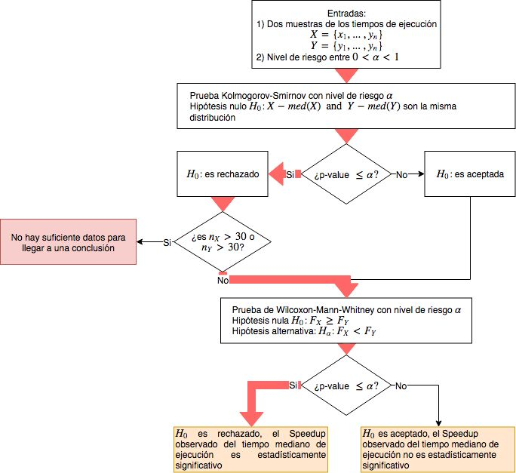
Hipótesis:
Hipótesis nula
Hipótesis alternativa
“si el valor p es inferior al nivel de significación, entonces la hipótesis nula es rechazada”
p-value: 2.2e-16
ɑ: 0.05

Slide 22
Resumen:
Análisis de medianas

Slide 23
Objetivos
Análisis de media por medio de una prueba t de Student’s
Análisis de mediana por medio de una prueba Wilcoxon-Mann-Whitney
Speedup

Slide 24
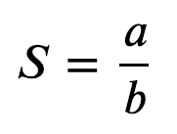
Speedup
“Fracción de aceleración de un programa a sobre un programa b”
Siguiendo con el ejemplo se obtiene:
Speedup obtenido usando media: 1.5229
Speedup obtenido usando mediana: 1.5228

Slide 25
Fin

